Slide 1



LAPORAN PROGRES TUGAS AKHIR
FADHILATUL FITRIYAH
Badan Riset dan Inovasi Nasional (BRIN) KST Samaun Samadikun Bandung

Slide 2


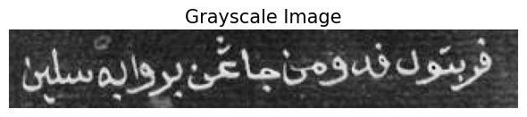
Tahapan Pre-Processing
1. Sebelum Konversi Grayscale
2. Setelah Konversi Grayscale
Citra hasil dikonversi ke skala abu-abu menggunakan fungsi color.rgb2gray() dari pustaka skimage.color, yang akan digunakan untuk tahap binarisasi

Slide 3
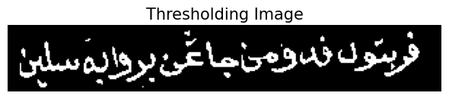
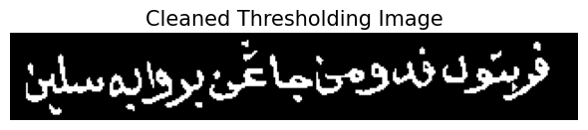
Tahapan Pre-Processing
3. Setelah Dilakukan Thresholding
4. Setelah Penghapusan Noise
Thresholding ini menggunakan metode Otsu’s Thresholding, yang diimplementasikan melalui fungsi threshold_otsu() dari pustaka skimage.filters, Yang digunakan untuk menyederhanakan representasi citra agar lebih mudah dianalisis
Tahapan ini menggunakan fungsi label() dan regionprops() dari pustaka skimage.measure. Mengelompokkan komponen yang memiliki luas >50 piksel dianggap sebagai huruf utama, sedangkan komponen kecil antara 5–50 piksel disimpan jika berada dekat <27 piksel dari komponen utama terdekat, karena kemungkinan merupakan bagian penting seperti tanda titik. Dan diluar itu dianggap sebagai noise.

Slide 4
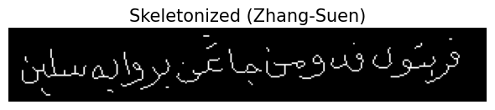
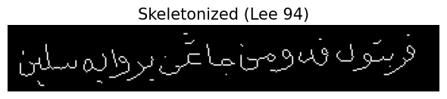
Hasil Pengujian Skeletonization
1. Hasil Skeletonization Zhang-Suen
2. Hasil Skeletonization Lee 94
Menujukkan bahwa huruf asli lebih dipertahankan namun hasil skeleton kurang halus terutama dibagian ujung-ujung huruf yang masih ada cabang kecil.
Menujukkan bahwa skeleton lebih rapi dan halus, dan cabang kecil diujung huruf berhasil dihilangkan, namun beberapa detail huruf yang bergerigi seperti sin atau aksen kecil justru malah dihilangkan karena dianggap sebagai noise.

Slide 5
Catatan
Masukan dari Pak Zulhaj
Sebelum Melanjutkan ketahap Bounding Box Tentukan Titik Penting
Titik Tengah diambil dari Centeroid Connected Component (Centeroid ) : Warna Merah
Ujung Paling Kanan (Start Node) : Warna Biru
Ujung Kiri (End Node) : Warna Kuning
Simpangan (Intersections) : Warna Hijau
Belokan 90 ° (Turns) : Warna Biru Muda
Untuk membedakan dengan punya alifah maka, perambahannya dimulai dari titik mula, akhir dan titik cabang dulu, nantinya untuk mengetahui kalau ada beberapa percabangan kita identifikasi dan menggabungkan dengan TSP nya
Masukan dari Bu Dian
Menyarankan menggunakan TSP dicari dari cabang terdekat dahulu ambil titiknya yang konsisten untuk melihat hasilnya.

Slide 6
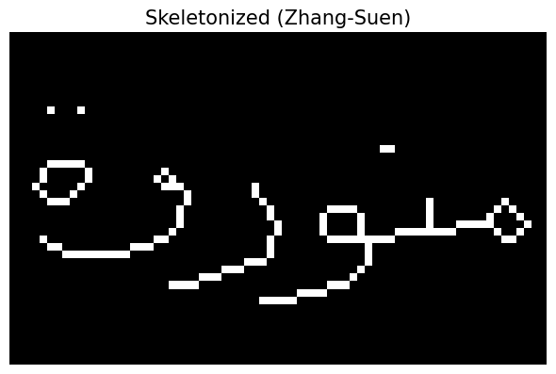
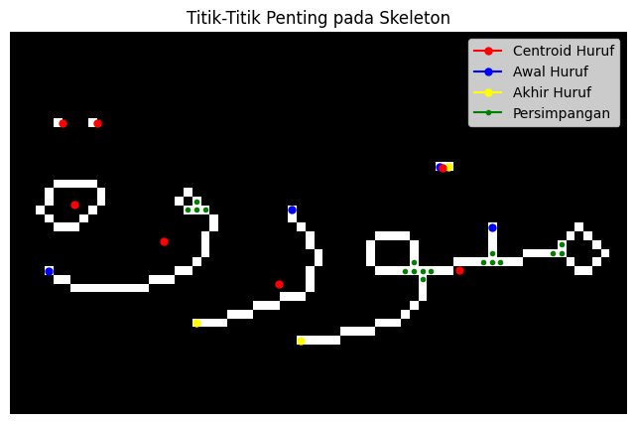
Hasil Pengujian Penentuan Titik Penting
1. Hasil Skeletonization
2. Titik Penting Skeleton

Slide 7
Catatan
Masukan dari Bu Dian
Menentukan titik diakritik agar bisa digandeng/disambung dengan main stroke nya
Melakukan perpotongan terkait huruf bersambung
Selanjutnya, Hasil Perpotongan ditentukan arahnya menggunakan freeman chaincode baik dari arah atas, bawah, kanan, dan kiri
Masukan dari Pak Zulhaj
Identifikasi titik-titik penting (keypoints: titik awal, titik akhir, titik tengah, persimpangan, dan belokan)
Mengisolasi/mengelompokkan diakritik dengan main strokenya kemudian,
Mengelompokkan keypoints sesuai dengan huruf masing-masing
Titik awal dan akhir diterapkan untuk membentuk bounding box
Segmen didalam bounding box dibanding-bandingkan dengan huruf sejenis

Slide 8
Catatan
Masukan dari Pak Lukman
Memotong huruf berdasarkan connected component
Memotong huruf berdasarkan persimpangan
Memotong huruf berdasarkan persimpangan dengan tambahan, jika persimpangan sambung/gandeng dengan huruf yang looping maka dianggap 1 huruf, jika looping berada sebelum titik persimpangan maka dipotong 1 piksel/node sebelum titik persimpangan, namun jika looping berada setelah titik persimpangan maka dipotong 1 piksel/node setelah titik persimpangan
Memotong huruf berdasarkan tambahan lagi, jika tidak ada looping maka dipotong berdasarkan titik tengah (connected component)
Untuk deteksi looping menggunakan cycle_basis
cycles = nx.cycle_basis(G)

Slide 9
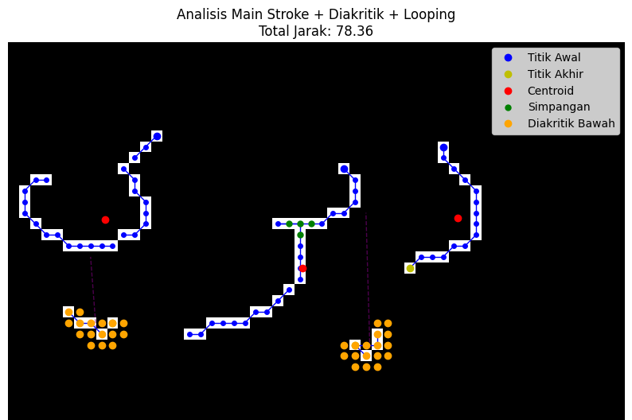
Analisis Main Stroke dan Diakritik
Langkah-langkah menetukan diakritik dan main stroke:
Mengecek komponen kecil yang bukan main stoke yang akan dianggap diakritik
Menghitung jarak diakritik ke main stroke menggunakan jarak euclidien, dan dipilih main stroke yang jaraknya paling dekat dengan titik diakritik
Kemudian mencari piksel huruf utama yang posisinya paling sejajar secara vertikal dengan titik diakritik
Ditarik garis putus-putus dari diakritik ke main stroke untuk visualisasi sambungan

Slide 10
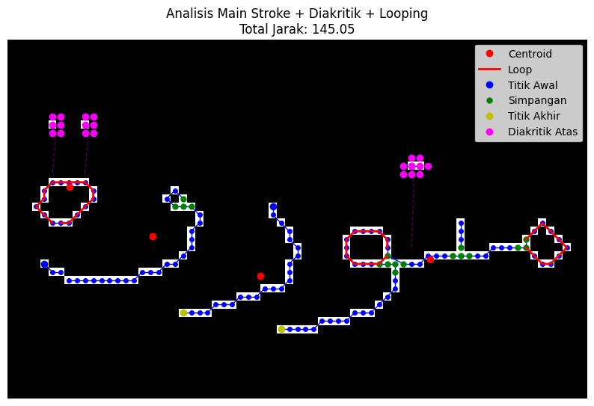
Analisis Huruf Looping
Langkah-langkah :
Skeleton dari setiap huruf diubah menjadi bentuk graph, yang mana tiap titik skeleton dijadikan node, dan koneksinya dijadikan edge
Setelah itu, menggunakan fungsi cycle_basis dari NetworkX untuk mencari siklus atau loop pada graph. Looping diambil berdasarkan :
Jumlah titiknya cukup besar (minimal 6 node), agar tidak salah mendeteksi noise sebagai loop
Luas area loop-nya cukup besar (lebih dari 5 satuan area/piksel²), diukur menggunakan Convex Hull

Slide 11
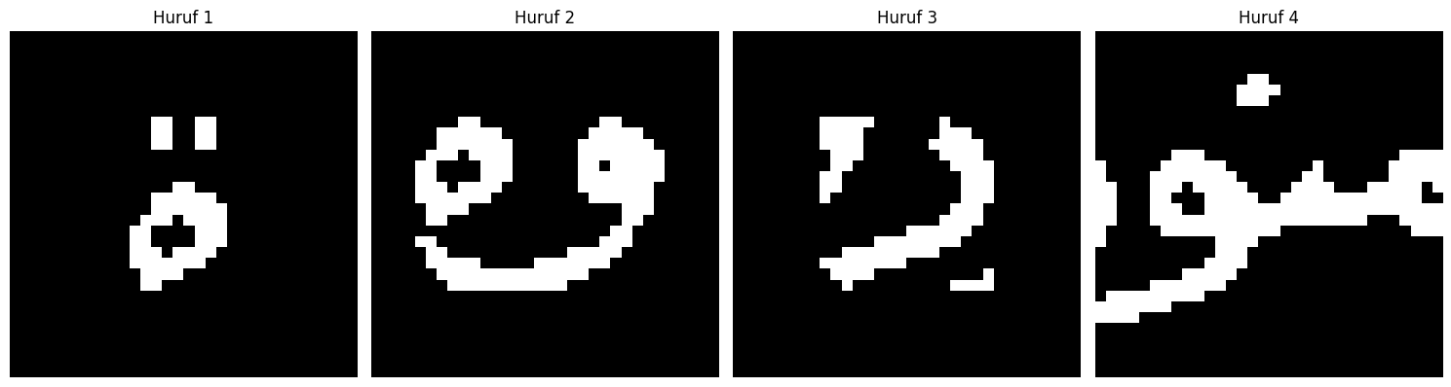
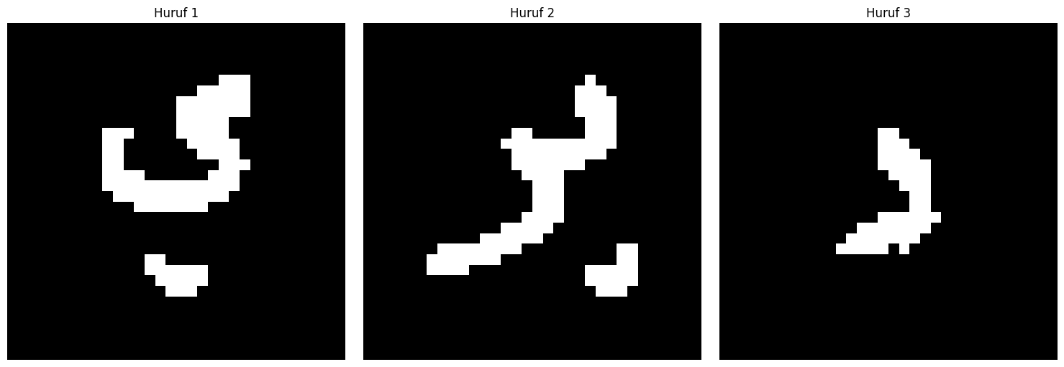
PEMOTONGAN BERDASARKAN CONNECTED COMPONENT
Langkah-langkah pemotongan berdasakan connected component :
Pemotongan dilakukan secara otomatis berdasarkan titik tengah (centeroid) yang sudah diambil berdasarkan connected component
Diambil bounding boxnya dari perpotongan hurufnya
Potongan huruf diurutkan dari kiri ke kanan

Slide 12
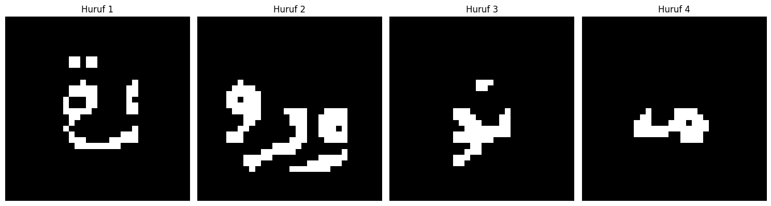
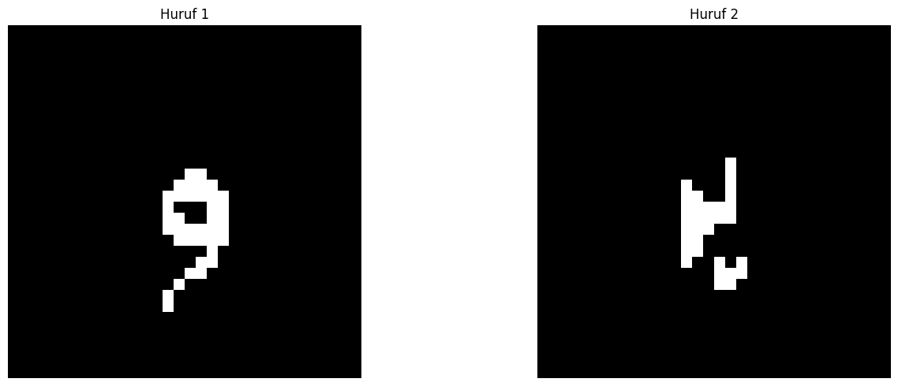
PEMOTONGAN BERDASARKAN TITIK PERSIMPANGAN
Langkah-langkah pemotongan berdasakan titik persimpangan :
Pemotongan dilakukan dilakukan dengan memanfaatkan titik-titik persimpangan pada skeleton
Titik persimpangan adalah titik di mana garis skeleton bercabang ke tiga arah atau lebih

Slide 13
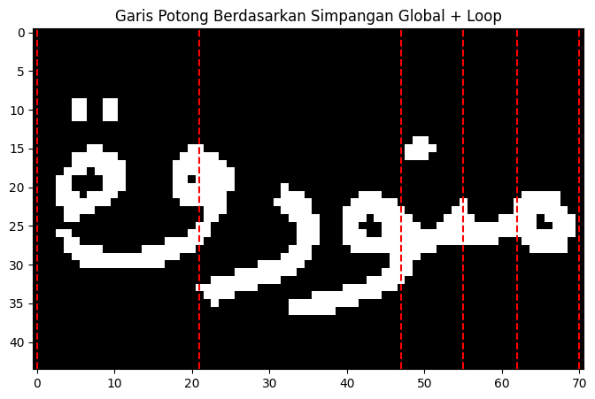
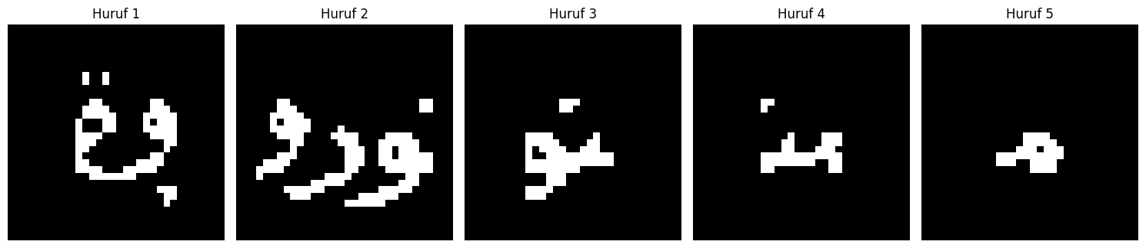
PEMOTONGAN BERDASARKAN TITIK PERSIMPANGAN
YANG TERDAPAT LOOPING
Langkah-langkah pemotongan berdasakan titik persimpangan yang terdapat looping
Jika persimpangan sambung/gandeng dengan huruf yang looping maka dianggap 1 huruf
Jika looping berada sebelum titik persimpangan maka dipotong 1 piksel/node sebelum titik persimpangan
Jika looping berada setelah titik persimpangan maka dipotong 1 piksel/node setelah titik persimpangan

Slide 14
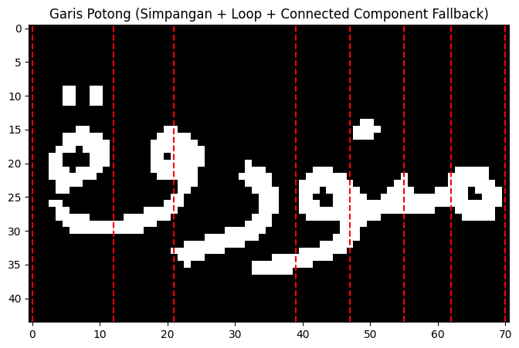
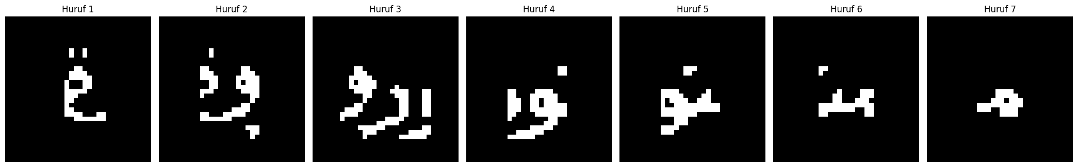
PEMOTONGAN BERDASARKAN TITIK PERSIMPANGAN
YANG TERDAPAT LOOPING DAN CONNECTED COMPONENT
Langkah-langkah pemotongan berdasakan titik persimpangan yang terdapat looping dan connected component :
Memotong huruf berdasarkan berdasarkan tambahan lagi, jika tidak ada looping maka dipotong berdasarkan titik tengah (connected component)
Untuk deteksi looping menggunakan cycle_basis
cycles = nx.cycle_basis(G)

Slide 15
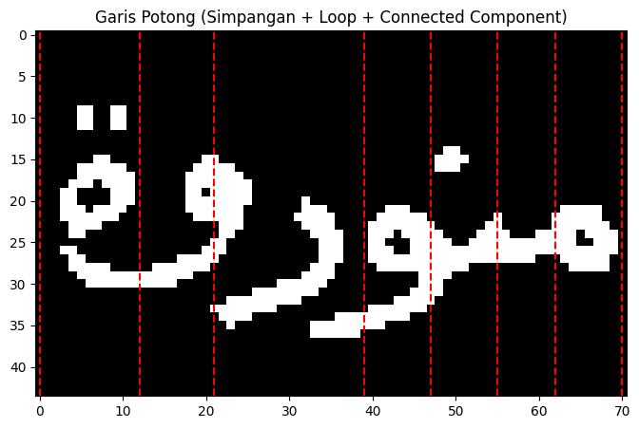

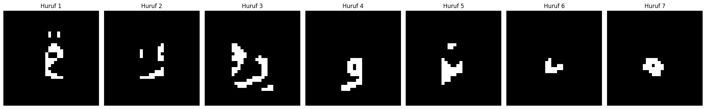
PEMOTONGAN BERDASARKAN TITIK PERSIMPANGAN
YANG TERDAPAT LOOPING DAN CONNECTED COMPONENT

Slide 16
PROGRESS MINGGU INI

Slide 17
Catatan
Masukan dari Bu Dian
Penentuan diakritik tidak harus secara vertikal
Mendeteksi persimpangan (sudah dibagian titik penting )
Untuk perpotongannya sudah baik tetapi hasilnya masih kurang sesuai
Untuk menunjukkan freeman nya nanti pakai skeleton agar arahnya kelihatan
Membuat Flowchart
Masukan dari Pak Zulhaj
Untuk huruf yang lepas bisa diterapkan musking connected componentnya saja, jadinya kalau huruf lepas dia akan terdeteksi huruf tunggal
Dicoba lebih banyak dengan huruf-huruf yang lepas, nantinya dari huruf yang lepas kita bisa memberikan konsistensi apakah huruf-huruf itu katakan ro’ disini semuanya mirip, jadi membandingkan dengan freeman chancodenya, difokuskan huruf yang lebih banyak dibaris berapa dulu, dan pemotongannya harus bagus dulu

Slide 18
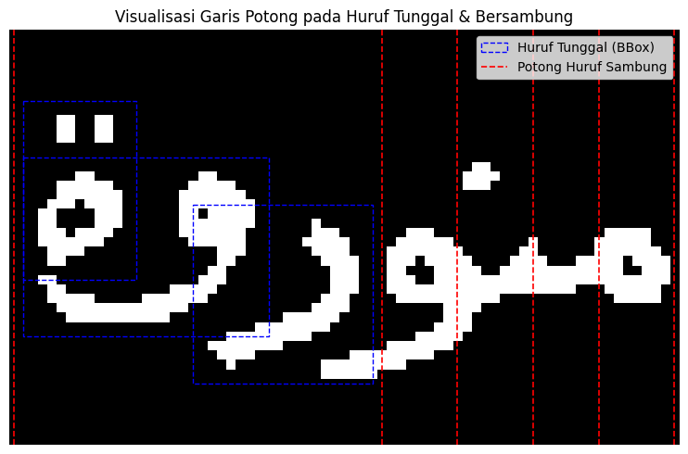
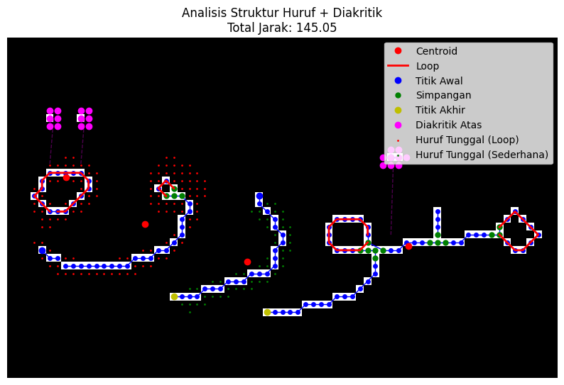
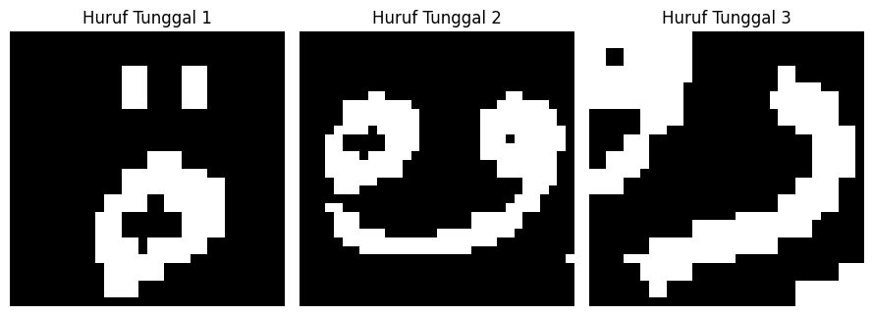
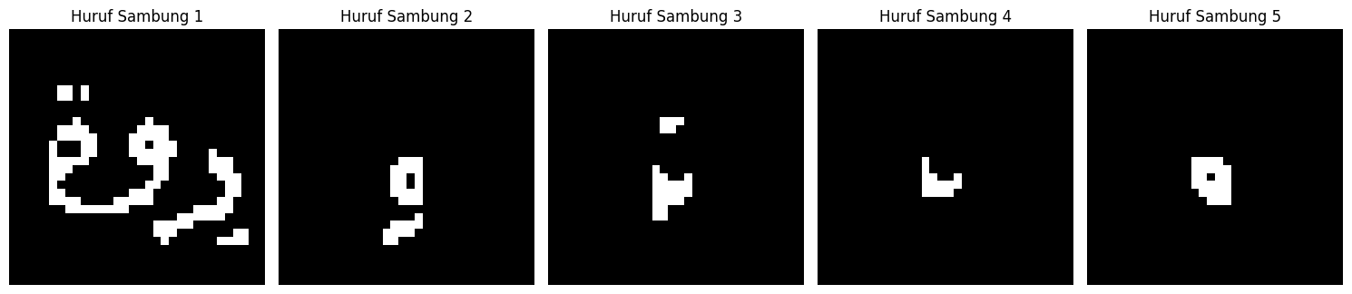
PEMOTONGAN BERDASARKAN TITIK PERSIMPANGAN YANG TERDAPAT LOOPING DAN HURUF TUNGGAL
Deteksi huruf tunggal berdasarkan:
Huruf tunggal yang memiliki looping
Huruf tunggal yang memiliki persimpangan
Huruf tunggal yang tidak memiliki keduanya
Untuk huruf tunggal perpotongan bukan berdasarkan titik, tapi langsung crop bounding box dari connected component

Slide 19
Catatan
Masukan dari Pak Lukman
Perpotongannya diambil dari titik pentingnya karena semua sudah didefinisikan di region label jadi tinggal memvisualisasikan per huruf
Di region label kemaren titik diakritik masih dianggap titik centeroid oleh karenanya, masih dianggap huruf terpisah dan harus di sambungkan ke mainstroke
Huruf yang bersambung dipisahkan berdasarkan persimpangan yang memiliki looping yang mana sudah ditentukan berdasarkan fungsi berikut :
Jika persimpangan sambung/gandeng dengan huruf yang looping maka dianggap 1 huruf
Jika looping berada sebelum titik persimpangan maka dipotong 1 piksel/node sebelum titik persimpangan
Jika looping berada setelah titik persimpangan maka dipotong 1 piksel/node setelah titik persimpangan

Slide 20
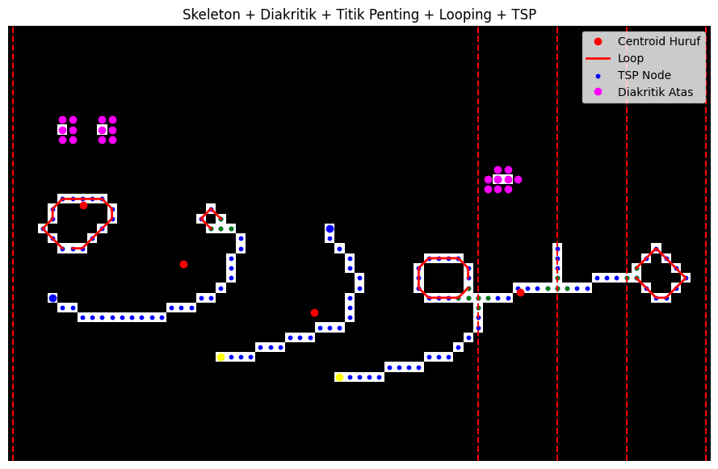
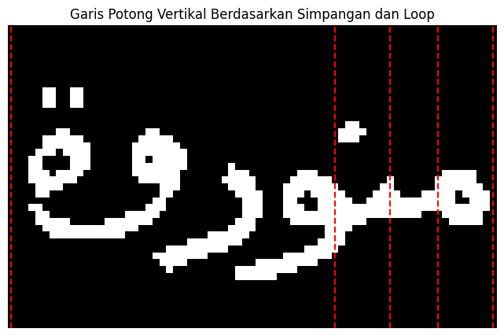
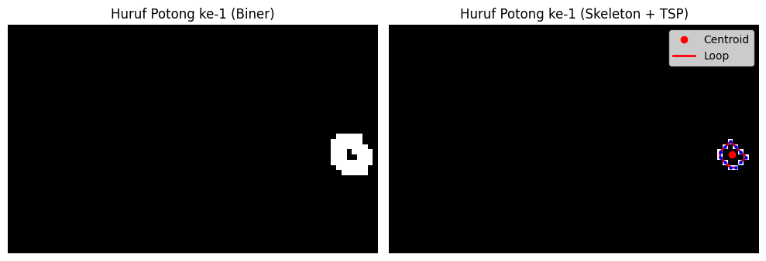
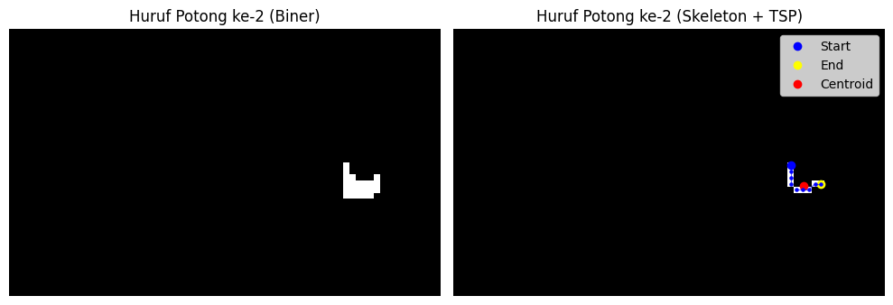
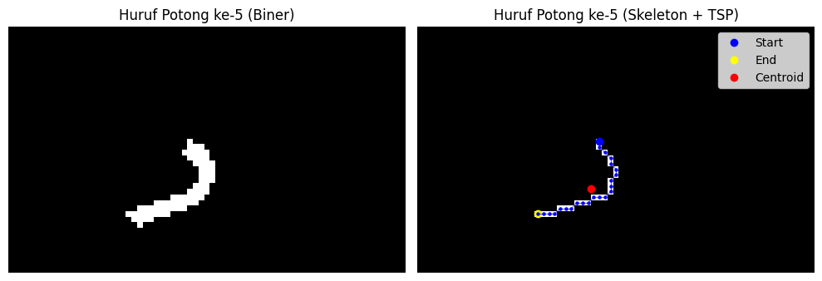
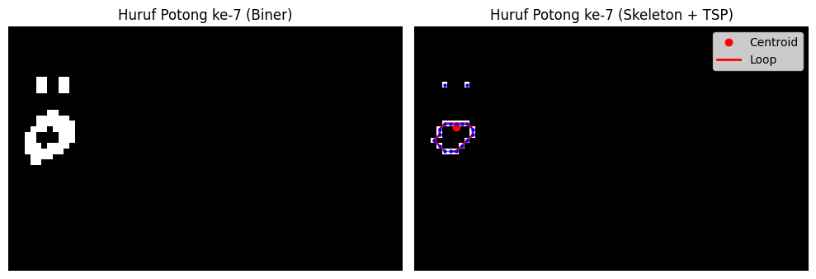
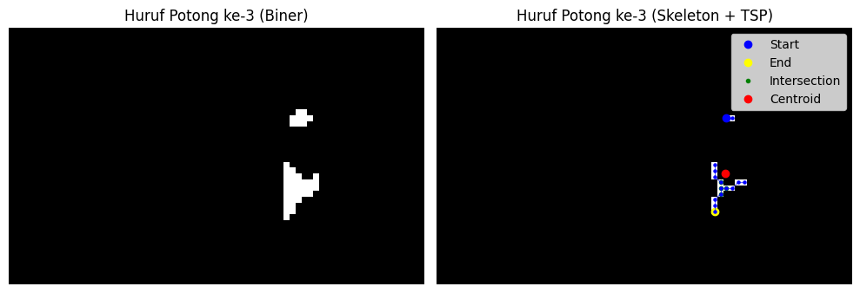
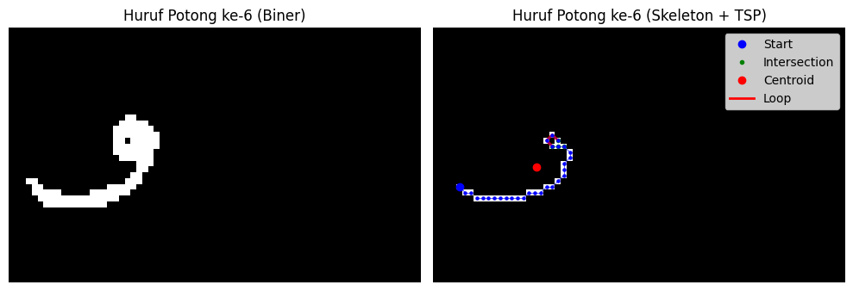
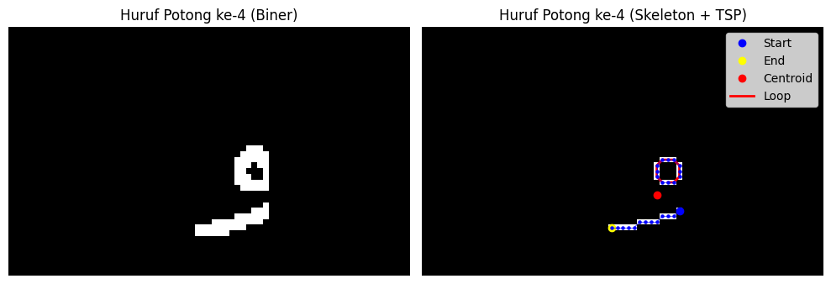
Perpotongan berdasarkan Titik Penting dan Connected Component

Slide 21
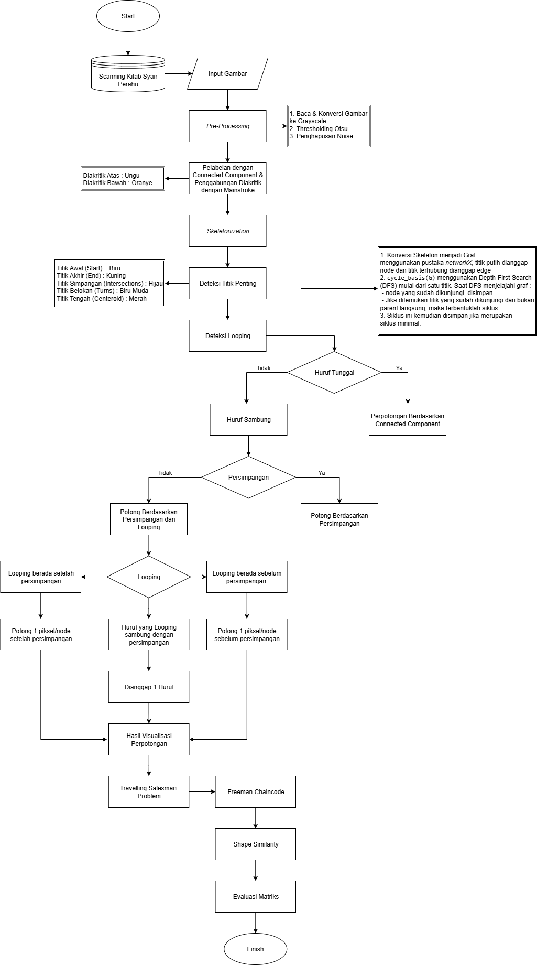
Flowchart

Slide 22


Slide 23


TIMMERMAN INDUSTRIES
Thank You
02 May, 2024

